Slide 1
灰色大気の気候状態の太陽定数依存性 : 暴走温室状態から全球凍結状態まで
ー Ishiwatari et al. (2007) の紹介 ー
松田 幸樹
神戸大学大学院理学研究科惑星学専攻 M1
6 月 23 日 大気セミナー

Slide 2
目次
はじめに
EBM の概要
EBM の結果
GCM の概要
GCM の結果
まとめ

Slide 3
目次
はじめに
EBM の概要
EBM の結果
GCM の概要
GCM の結果
まとめ

Slide 4
1.1 はじめに
太陽定数 : 地球の気候を特徴づける重要な
パラメータ
太陽定数が変化すると地球は現在の気候とは異なる気候を示す
現在の地球は部分凍結状態
小さな太陽定数 全球凍結状態
(Budyko [1969], Sellers [1969])
大きな太陽定数 暴走温室状態
(Komabayashi [1967], Ingersoll [1969], Nakajima et al. [1992])

Slide 5

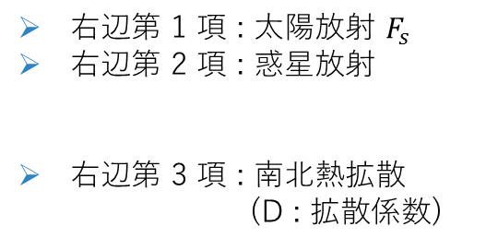
1.2 全球凍結状態に関する
これまでの研究
太陽定数の基準値
(1340 ${ W m}^{−2}$)
1 次元エネルギーバランスモデル(EBM)
先行研究 : Budyko [1969], Sellers [1969]
南北方向のエネルギーバランスの式
氷なし
C : 熱容量, D : 拡散係数
右辺第 1 項 : 太陽放射 $F_{s}$
右辺第 2 項 : 惑星放射
右辺第 3 項 : 南北熱拡散
(D : 拡散係数)
部分凍結
全球凍結
現在の太陽定数では多重平衡解をもつ
暴走温室状態が考慮されていない
太陽定数と氷線緯度の正弦の関係
(North (1981) Fig. 8)
GCM においても全球凍結状態は
表現される
(Hoffman [1998], Baum and Crowley [2001])

Slide 6
1.3 暴走温室状態に関する
これまでの研究
灰色大気の鉛直 1 次元放射平衡モデル
先行研究 : Komabayashi [1967], Ingersoll [1969],
Nakajima et al. [1992]
OLR の値には限界がある
この OLR の限界値を超える太陽放射フラックスが入射すると放射平衡を維持できなくなり, 暴走温室状態になる
灰色大気の放射伝達
表面温度と OLR の関係
(Nakjima et al. (1992) Fig.3)
$F_{IR}^{↑}$: 上向き長波放射, $F_{IR}^{↓}$: 下向き長波放射, B : 黒体放射輝度, τ: 光学的厚さ
GCM においても暴走温室状態が存在することが示されている(Ishiwatari et al. [1998])

Slide 7
1.4 目的
暴走温室状態を取り入れた EBM を用いて, 気候の多様性を調べる
GCM の気候レジームダイアグラムを作り, 気候の多様性を調べる
暴走温室状態と全球凍結状態の両方を表す
GCM を用いて 3 次元の大気循環や水蒸気循環を陽に取り入れる

Slide 8
1.5 従来の EBM と本研究で
用いる EBM, GCM
従来の EBM
南北エネルギー収支の式
OLR は表面温度の一次関数
本研究のEBM
南北エネルギー収支の式
OLR は 1 次元放射対流平衡モデルより計算
本研究のGCM
プリミティブ方程式系

Slide 9
目次
はじめに
EBM の概要
EBM の結果
GCM の概要
GCM の結果
まとめ

Slide 10
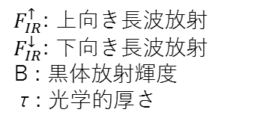

2.1 EBM におけるエネルギー収支
EBM の支配方程式
$F_{IR}^{↑}$: 上向き長波放射
$F_{IR}^{↓}$: 下向き長波放射
B : 黒体放射輝度
τ: 光学的厚さ
南北 1 次元エネルギー収支の式
$p$ : 全圧
$p^{∗}$ : 飽和水蒸気圧
$Χ_{v}:$水蒸気のモル分率
$Χ_{n}:$乾燥空気のモル分率
$κ_{n }$: 乾燥空気の吸収係数
$κ_{v}$: 水蒸気の吸収係数
$\overline{m}$: 平均分子量
C : 熱容量
D : 拡散係数
灰色大気の放射伝達
光学的厚さ

Slide 11

2.2 鉛直温度構造
$p$ : 全圧
$p^{∗}$ : 飽和水蒸気圧
$c_{pn}:$ 乾燥空気のモル比熱
$c_{pv}$: 水蒸気のモル比熱
l : 単位質量当たりの潜熱
$Χ_{v}^{∗}$: $p^{∗}/p$
$Χ_{n}:$乾燥空気と水蒸気のモ
ル分率
$κ_{n }$: 乾燥空気の吸収係数
$κ_{v}$: 水蒸気の吸収係数
$\overline{m}$: 平均分子量
添え字 tp は対流圏界面を表す
対流圏の鉛直温度構造
  対流圏は飽和状態
成層圏の鉛直温度構造
  成層圏は放射平衡

Slide 12
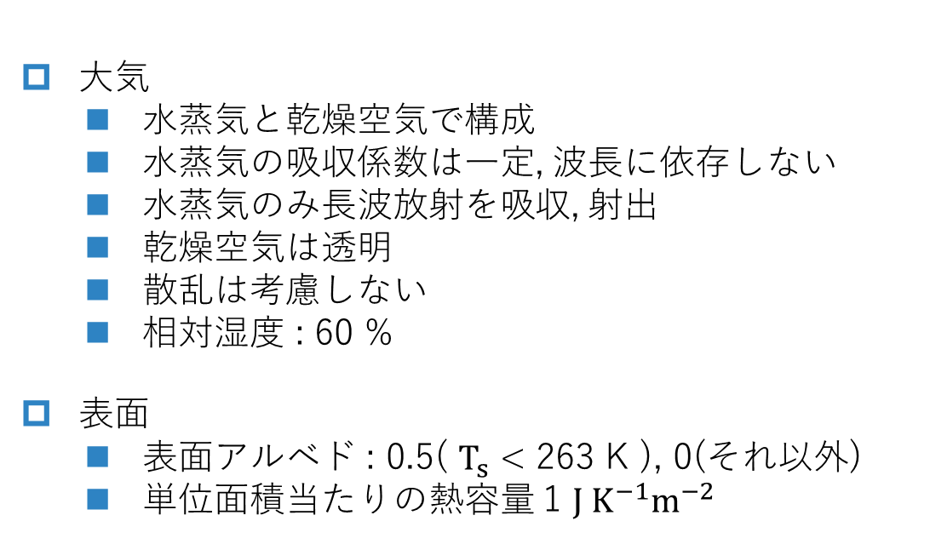
2.3 EBM の設定
大気
  水蒸気と乾燥空気で構成
  水蒸気の吸収係数は一定, 波長に依存しない
  水蒸気のみ長波放射を吸収, 射出
  乾燥空気は透明
  散乱は考慮しない
  相対湿度 : 60 %
表面
  表面アルベド : 0.5( $T_{s}$ < 263 K ), 0(それ以外)
  単位面積当たりの熱容量 1 ${J K}^{−1}m^{−2}$

Slide 13
目次
はじめに
EBM の概要
EBM の結果
GCM の概要
GCM の結果
まとめ

Slide 14
3.1 EBM の結果
✕ : 暴走温室解
分岐
  全球凍結解 : 分岐α
  部分凍結解 : 分岐β, γ, δ
  氷がない解 : 分岐ε, ζ
大まかな特徴は Budyko (1969) や
Sellers (1969) の結果と似ている
しかし, 部分凍結解と氷がない解と
の結合は Budyko (1969) や Sellers
(1969) の結果と異なり, 複雑な特徴
を示す
太陽定数と氷線緯度の関係
(Ishiwatari et al. (2007) Fig 1)

Slide 15
3.2 EBM の結果
太陽定数と全球表面温度の関係
(Ishiwatari et al (2007), Fig. 2a)
左図における臨界点 C, D, E 付近の拡大図
(Ishiwatari et al (2007), Fig 2a)

Slide 16
3.3 EBM の結果
分岐δ
部分凍結解
不安定(small ice cap instability)
分岐ε
安定である
太陽放射の増加と表面温度が増加することで引き起こされる OLR の増加がバランスする平衡解に対応
分岐ζ
不安定である
太陽放射の増加と表面温度が減少することで大気の水蒸気含有量が減少し, 大気の不透明度が減少することによる OLR の増加がバランスする平衡解に対応

Slide 17
目次
はじめに
EBM の概要
EBM の結果
GCM の概要
GCM の結果
まとめ

Slide 18

4.1 GCM における
プリミティブ方程式系(1)
連続の式
π : ln $p_{s}$ ($p_{s}$ は地表面圧力)
$v_{H}$ : 水平速度ベクトル
σ : p/$p_{s}$
$D$ : 発散
Φ : 重力ポテンシャル
$T_{v}$: 仮温度
ζ: 渦度
a : 地球半径
μ: 緯度の正弦
KE : 運動エネルギー
F : 外力
f : コリオリパラメータ
D(*): 水平拡散
静水圧の式
運動方程式

Slide 19
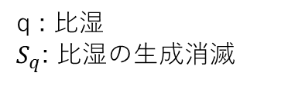
4.2 GCM における
プリミティブ方程式系(2)
熱力学の式
水蒸気の式
q : 比湿
$S_{q}$: 比湿の生成消滅

Slide 20

4.3 GCM の設定(1)
GCM
力学過程
  プリミティブ方程式系(鉛直静水圧近似, 薄い大気の近似)
物理過程
  乱流混合過程 : Yamada-Meller Level 2
  放射過程 : Nakajima et al. [1992]
  凝結過程 :対流調節スキームによってパラメータ化
(Manabe et al. [1965])
  雲過程 : 凝縮した水はすぐに取り除かれる
融解熱は考慮しない
  swamp ocean : 熱容量はゼロ, 海洋の運動の効果は考慮しない
計算手法
  水平方向: スペクトル法
  鉛直方向: 有限差分法
解像度
  切断波数 : T21
  鉛直高度数 : 16( S < 1450 ${ W m}^{−2}$), 32( S > 1450 ${ W m}^{−2}$)

Slide 21
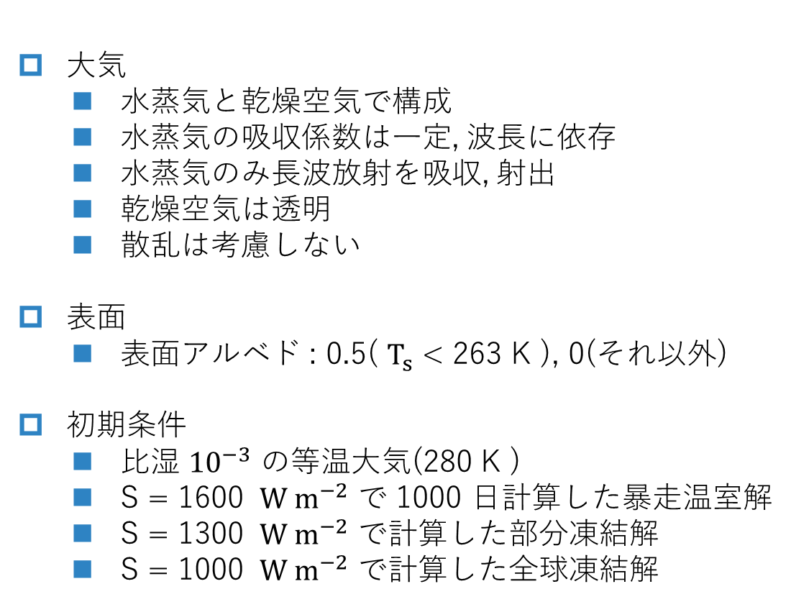
2. GCM の設定(2)
大気
  水蒸気と乾燥空気で構成
  水蒸気の吸収係数は一定, 波長に依存
  水蒸気のみ長波放射を吸収, 射出
  乾燥空気は透明
  散乱は考慮しない
表面
  表面アルベド : 0.5( $T_{s}$ < 263 K ), 0(それ以外)
初期条件
  比湿 ${10}^{−3}$ の等温大気(280 K )
  S = 1600 ${ W m}^{−2}$ で 1000 日計算した暴走温室解
  S = 1300 ${ W m}^{−2}$ で計算した部分凍結解
  S = 1000 ${ W m}^{−2}$ で計算した全球凍結解

Slide 22
目次
はじめに
EBM の概要
EBM の結果
GCM の概要
GCM の結果
まとめ

Slide 23
5.1 GCM の結果(1)
太陽定数と氷線緯度の関係
Ishiwatari et al. (2007), Fig. 3a
太陽定数と全球平均表面温度の関係
Ishiwatari et al. (2007), Fig. 3b

Slide 24


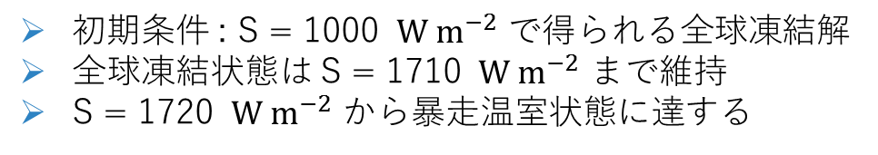
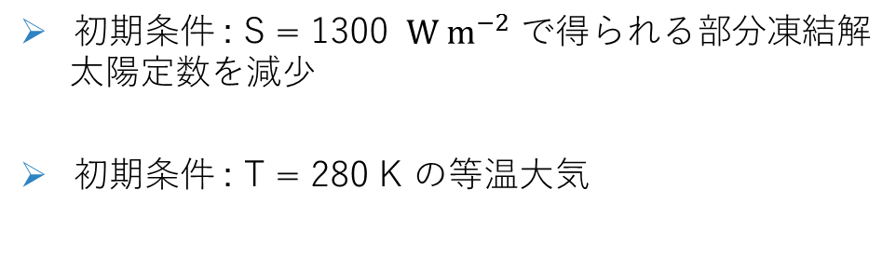
5.2 GCM の結果(2)
部分凍結平衡解: 1250 ${ W m}^{−2}$ < S < 1570 ${ W m}^{−2}$
点 P
初期条件 : S = 1300 ${ W m}^{−2}$ で得られる部分凍結解
太陽定数を減少
初期条件 : T = 280 K の等温大気
それ以外
全球凍結平衡解: S < 1710 ${ W m}^{−2}$
点 F
初期条件 : S = 1000 ${ W m}^{−2}$ で得られる全球凍結解
全球凍結状態は S = 1710 ${ W m}^{−2}$ まで維持
S = 1720 ${ W m}^{−2}$ から暴走温室状態に達する
それ以外
初期条件 : T = 280 K の等温大気

Slide 25

5.3 GCM の結果(3)
暴走温室平衡解
点 R
初期条件 : S = 1600 ${ W m}^{−2}$ で得られる暴走温室解
暴走温室状態は S = 1300 ${ W m}^{−2}$ まで維持
S = 1280 ${ W m}^{−2}$ から全球凍結状態に達する
それ以外 : S > 1600 ${ W m}^{−2}$
初期条件 : T = 280 K の等温大気
暴走温室状態を維持できる太陽定数の最小値は, 1 次元放射対流平衡モデルにおいて大気の水蒸気量が十分に増加する場合に得られる OLR の限界値と解釈される
(Nakajima et al., 1992)

Slide 26
5.4 GCM の結果(4)
large ice cap instability
存在するように思われる
理由:
1) 22 度以下の氷線緯度をもつ部分凍結平衡解が存在しない
2) P は初期条件が解の近傍にあるときにのみ得られる
※ T = 280 K の等温大気を初期条件として与えると, 全球
凍結解に達する
3) F は初期条件が全球凍結解のときにのみ得られる
※ T = 280 K の等温大気を初期条件として与えると, 部分
凍結解か暴走温室解に達する

Slide 27
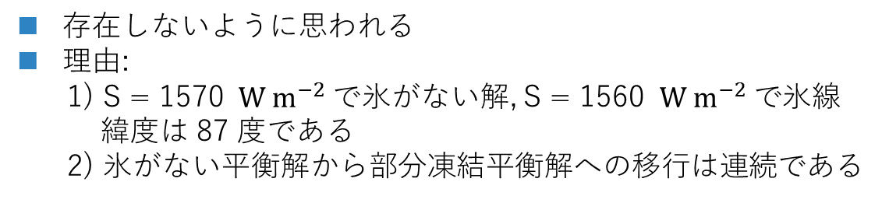
5.5 GCM の結果(5)
small ice cap instability
存在しないように思われる
理由:
1) S = 1570 ${ W m}^{−2}$で氷がない解, S = 1560 ${ W m}^{−2} で$氷線
緯度は 87 度である
2) 氷がない平衡解から部分凍結平衡解への移行は連続である
太陽定数の値が増加し, 氷線緯度が極方向へ後退するにつれて, 氷線緯度の振幅が増加する
氷線緯度の時間発展
Ishiwatari et al. (2007), Fig. 6

Slide 28
5.6 大気大循環の影響
GCM では, EBM より小さな太陽定数で部分凍結状態を維持できる
理由: ハドレー循環があり, 子午面方向への熱交換が効率的に
行われるため
太陽定数が減少するにつれて, 最終的に氷線緯度はハドレー循環域に入る
氷線緯度の赤道方向への移動は減速する

Slide 29
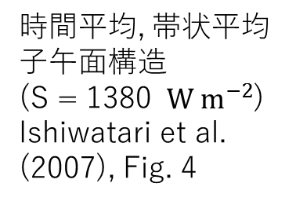
5.7 大気大循環の様子(1)
時間平均, 帯状平均子午面構造
(S = 1380 ${ W m}^{−2}$)
Ishiwatari et al. (2007), Fig. 4
降水の極値は赤道付近にある(Fig. 4a)
下降運動は 30 度付近に現れ, ハドレー循環は時計回り(Fig. 4b)
潜熱輸送は氷線緯度付近から赤道付近へ行われる(Fig. 4c)
乾燥静的エネルギーは極方向へ輸送される(Fig. 4d)

Slide 30
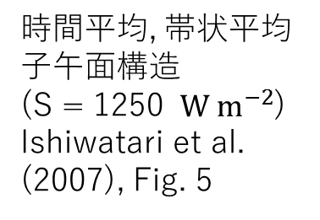
5.8 大気大循環の様子(2)
時間平均, 帯状平均子午面構造
(S = 1250 ${ W m}^{−2}$)
Ishiwatari et al. (2007), Fig. 5
降水の極値は氷線緯度付近にあり, 赤道付近ではほとんど降水は見られない(Fig. 5a)
下降運動は赤道付近に現れ, ハドレー循環は反時計回り(Fig. 5b)
潜熱輸送は赤道付近から氷線緯度付近へ行われ, 氷線緯度付近での降水は潜熱輸送によって維持される(Fig. 5c)
乾燥静的エネルギーは赤道方向へ輸送される

Slide 31
5.9 平衡解から暴走温室解への遷移
平衡解から暴走温室解を生み出すためには, 臨界値より大きな表面温度が得られるような振幅摂動を与えなければならない
GCM で与えた初期摂動は大きい
摂動の必要最小値は見つけられていない

Slide 32
目次
はじめに
EBM の概要
EBM の結果
GCM の概要
GCM の結果
まとめ

Slide 33
6. まとめ
EBM
大まかな構造は Budyko-Sellers ダイアグラムとよく似ていた
鉛直 1 次元放射対流モデルを用いて OLR を計算すると, 複雑な分岐構造がみられた
暴走温室状態は気候状態ダイアグラムにおいて部分凍結状態や全球凍結状態からそれほど遠くない位置にある
GCM
EBM と近いダイアグラムが得られた
EBM より低い太陽定数でも部分凍結状態は維持される
large ice cap instability は存在するように思われる
small ice cap instability は存在しないように思われる

Slide 34
参考文献
Ishiwatari. K, Nakajima. S, Takehiro. S, Y.-Y. Hayashi (2007), Dependence of climate states of gray atmosphere on solar constant: From the runaway greenhouse to the snowball states, JGR, 112, D13120
Nakajima. S, Y.-Y. Hayashi, Y. Abe (1992), A Study on the “Runaway Greenhouse Effect’’ with a One-Dimensional Radiative-Convective Equilibrium Model, J. Atmos. Sci., 49, 2256 – 2266
North, G. R, Cahalan, R. F, Coakley, J. A (1981), Energy Balance Climate Models, Reviews of Geophysics and Space Physics, 19, 91-121
North, G. R (1975), Theory of Energy-Balance Climate Models, J. Atmos. Sci., 32, 2033 – 2043

Slide 35
1. 歴史
鉛直 1 次元放射対流モデルによると, 海洋をもつ惑星の大気上端から射出される OLR 値には上限がある
(Komabayshi [1967], Ingersoll [1969], Nakajima et al. [1992])
鉛直 1 次元放射対流モデルにアイスアルベドフィードバックを含めることで, EBM に多重平衡解が現れる
(Li et al. [1997])
入射するある太陽放射フラックスに対して, 2 種類の安定な平衡解が得られる
(Rennó [1997], Sugiyama et al. [2005])
全球凍結状態か暴走温室状態のみを表現できるモデルで安定な平衡状態を発見
(Ishiwatari et al. [2002])

Slide 36


1. 暴走温室状態に関する
これまでの研究
灰色大気の鉛直 1 次元放射平衡モデル
先行研究 : Komabayashi [1967], Ingersoll [1969],
Nakajima et al. [1992]
臨界点
対流圏界面における温度と光学的厚さの関係式
$F_{IRtop}^{↑}$: OLR,
$κ_{v}$: 吸収係数(水蒸気)
$p^{∗}$: 飽和蒸気圧
$m_{v}$: 分子量(水蒸気)
$\overline{m}$ : 平均分子量
OLR の値には限界がある
この OLR の限界値を超える太陽放射フラックスが入射すると放射平衡を維持できなくなり, 暴走温室状態になる
対流圏界面における温度と光学的厚さの関係(Nakjima et al. (1992) Fig.1)
GCM においても暴走温室状態が存在することが示されている
(Ishiwatari et al. [1998])

